Slide 1

الــفــصــل الـثـانــي
الإحصاء والتمثيلات البيانية
أ / عبير الغامدي

Slide 2
مــوضــوع اليوم :
التمثيل بالأعمدة وبالخطوط
أ / عبير الغامدي

Slide 3


تـــــشـــويـــقــــيــــــة

Slide 4
جدول التعلم KWL
ماذا تعلمت ؟
ماذا اريد ان اعرف ؟
ماذا اعرف ؟

Slide 5


فــكــرة الــدرس
المفردات :
البيانات
التمثيل البياني
التمثيل بالأعمدة
التدريج
المحور الرأسي
الفترة
المحور الافقي
التكرار
التمثيل بالخطوط
اعرض البيانات وأحللها بالتمثيل بالأعمدة وبالخطوط.
56

Slide 6
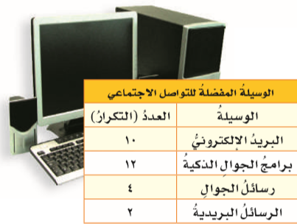
أستعد
اتصالات: الجدول المجاور يوضح بعض وسائل التواصل الاجتماعي وعدد الطلاب الذين يفضلون كل وسيلة منها:
56

Slide 7
أستعد
1 – ما وسيلة التواصل الأكثر تفضيلاً ؟
برامج الجوال الذكية
56

Slide 8
أستعد
2 – ما وسيلة التواصل الاقل تفضيلاً ؟
الرسائل البريدية
56

Slide 9
أستعد
3 – ما مزايا تنظيم البيانات في جدول ؟
يمكن إيجاد القيم بسهولة
56

Slide 10
أستعد
4 – ما عيوب تنظيم البيانات في جدول ؟
لا يعتبر الجدول تمثيلاً بصرياً " مرئياً " كما في التمثيلات البيانية
56

Slide 11
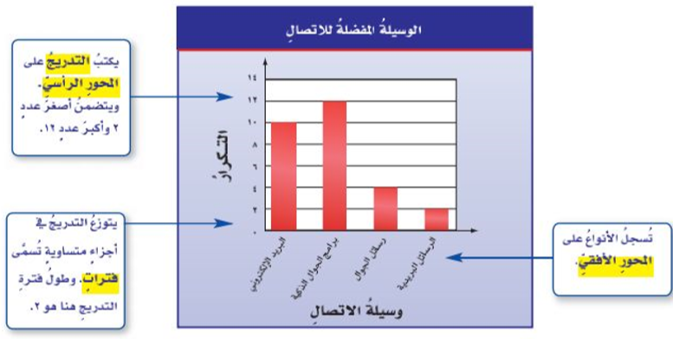
أتـــعـــلــــم
البيانات هي معلومات تكون عددية في الغالب. وغالباً ما تكون معروضة في جدول. والتمثيل البياني هو الطريقة الأنسب لعرض البيانات بصرياً. يستعمل التمثيل بالأعمدة للمقارنة بين البيانات وتصنيفها.
56

Slide 12
أتـــعـــلــــم
يمثل ارتفاع كل عمود تكرار كل نوع من البيانات. والتكرار هو عدد مرات حدوث او ظهور النوع الواحد؛ ومثال ذلك التكرار المقابل للبريد الإلكتروني هو 10
56

Slide 13
أتـــعـــلــــم
إرشادات للدراسة :
يسمى التمثيل الموضح في المثال تمثيل أعمدة رأسية, ويمكن ان يكون التمثيل بالأعمدة الأفقية ايضاً, حيث تكتب الأصناف (الأنواع) على المحور الرأسي. ويمثل طول كل عمود في التمثيل الأفقي, تكرار الصنف او النوع.
57

Slide 14
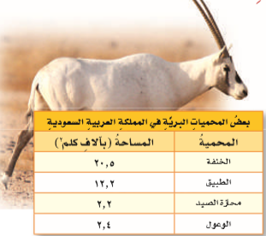
مــثــال
1 – محميات: الجدول المجاور يوضح بعض المحميات البرية في المملكة العربية السعودية ومساحة كل منها. مثل بيانات الجدول بالأعمدة.
حدد التدريج والفترة. تشمل البيانات على اعداد م 2,2 إلى 20,5 لذلك فمن المنطقي استعمال التدريج من صفر إلى 21, وان يكون طول الفترة 3.
الخطوة 1:
تحليل البيانات الممثلة بالأعمدة
اكتب عنواناً مناسباً لكل من المحوري الافقي والرأسي.
الخطوة 2:
57

Slide 15
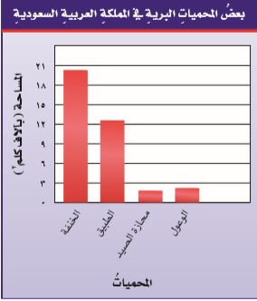

مــثــال
1 – محميات: الجدول المجاور يوضح بعض المحميات البرية في المملكة العربية السعودية ومساحة كل منها. مثل بيانات الجدول بالأعمدة.
اكتب عنواناً مناسباً للتمثيل البياني.
الخطوة 4:
ارسم الاعمدة لكل محمية من المحميات.
الخطوة 3:
تحليل البيانات الممثلة بالأعمدة
57

Slide 16

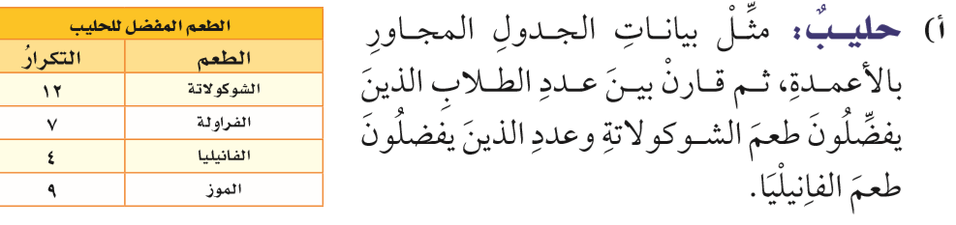
تحقق من فهمك
57

Slide 17
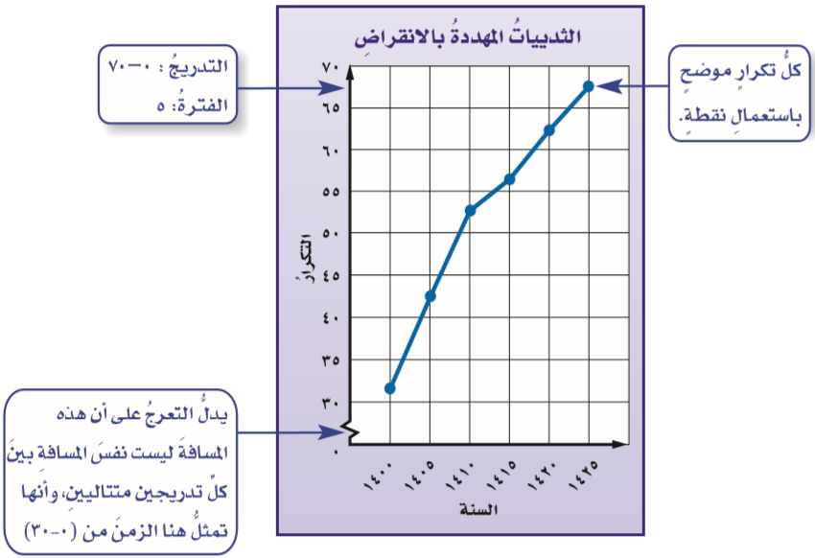
أتـــعـــلــــم
ومن طرائق التمثيل الأخرى التمثيل بالخطوط. ويستعمل التمثيل بالخطوط لتوضيح تغير مجموعة من البيانات مع مرور الزمن. ومن خلال ملاحظة ميل كل من القطع المستقيمة الواصلة بين النقط, ويمكن وصف اتجاه البيانات صعودًا او هبوطًا.
57

Slide 18
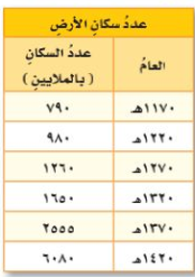

الربط بالحياة
58

Slide 19
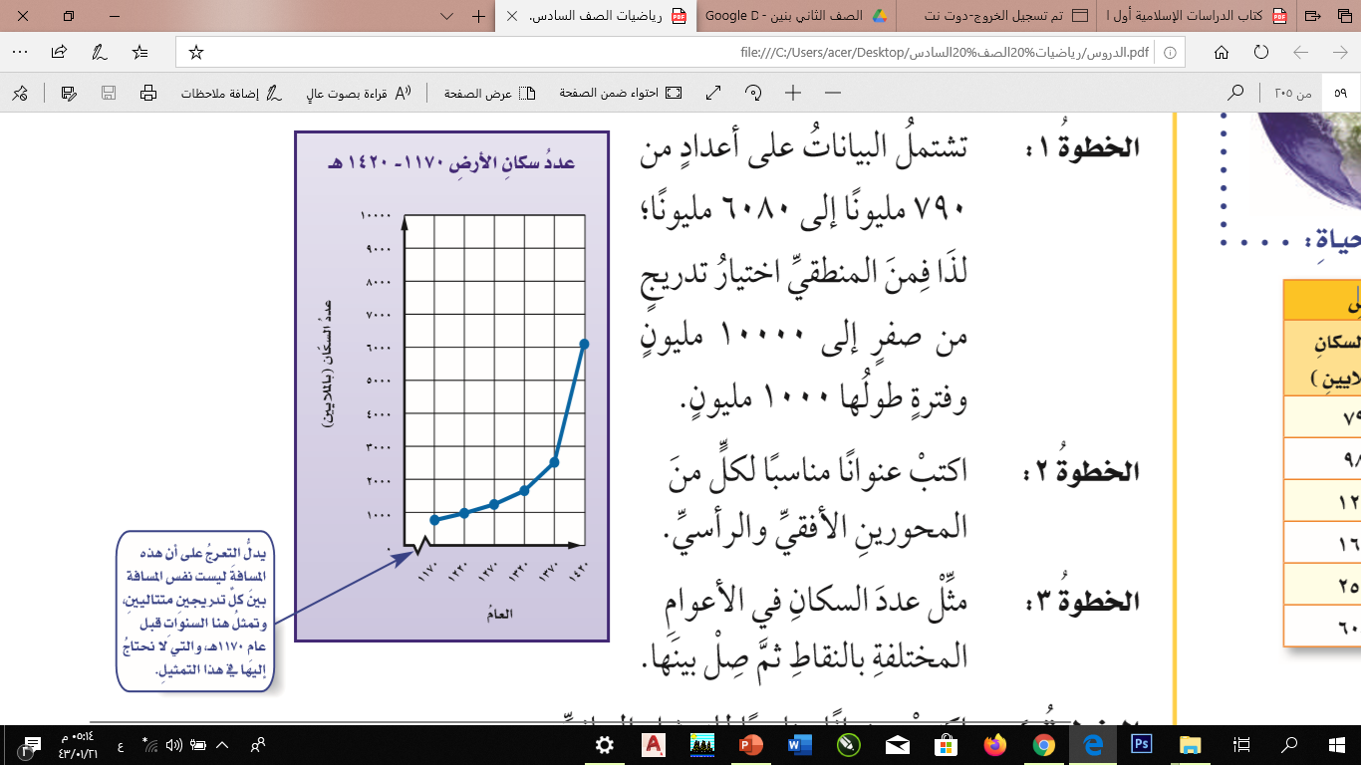
مــثــال
2 – سكان الارض: مثل بالخطوط جدول عدد سكان الأرض المبين عم يمين الصفحة, وصف التغير في عدد السكان من عام 1170 هـ إلى عام 1420 هـ .
تشمل البيانات على أعداد من 790 مليوناً إلى 6080 مليوناً؛ لذا فمن المنطقي اختبار تدريج من صفر إلى 1000 مليون .
الخطوة 1:
تحليل البيانات الممثلة بالخطوط
اكتب عنواناً مناسباً لكل من المحورين الأفقي والرأسي.
الخطوة 2:
مثل عدد السكان في الأعوام المختلفة بالنقاط ثم نصل بينها.
الخطوة 3:
اكتب عنواناً مناسباً للتمثيل البياني.
الخطوة 4:
نلاحظ ازدياد عدد سكان الأرض زيادة كبيرة من عام 1170 هـ إلى عام 1420 هـ .
57

Slide 20
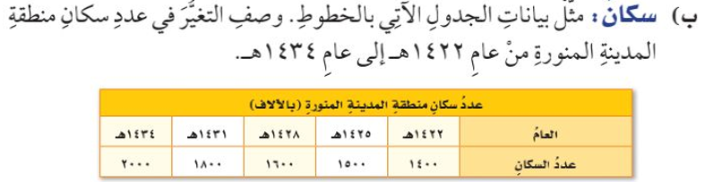
تحقق من فهمك
57

Slide 21
الربط بالدين
تحقق من فهمك صـ 58 ب
للمدينة المنورة عدة أسماء توحي بتعدد فضلها خيرها فهي طيبة الطيبة وهي الحرم وهي الشافية وهي دار الإيمان ودار الهجرة ودار السلام ودار الفتح ودار السنة.

Slide 22
الربط بالوطن
استعد صـ 56
هيئة الاتصالات وتقنية المعلومات هي الجهة المسؤولة عن تنظيم قطاع الاتصالات وتقنية المعلومات في المملكة العربية السعودية.

Slide 23
تـــــــأكـــــد
58

Slide 24
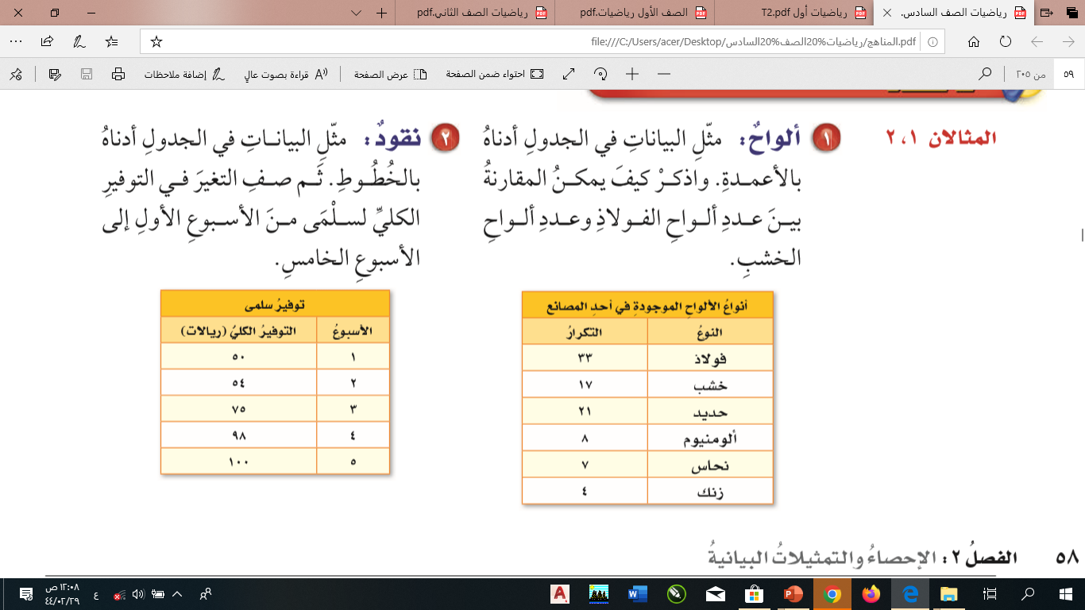
58

Slide 25
58

Slide 26
تـــدرب. وحل المسائل
59

Slide 27
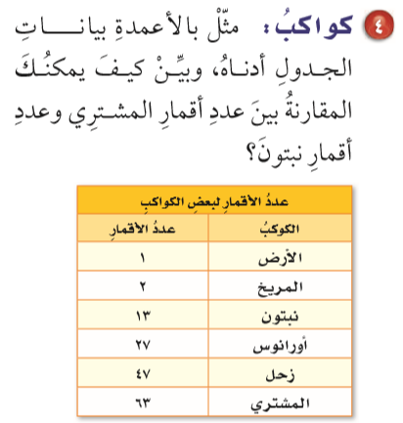
59

Slide 28
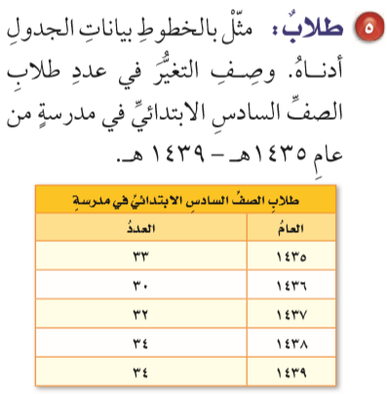
59

Slide 29
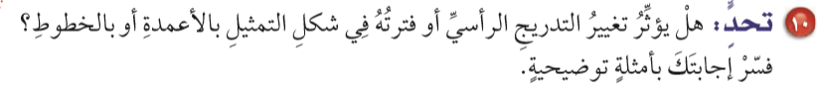
مهارات التفكير العليا
59

Slide 30
جدول التعلم KWL
ماذا تعلمت ؟
ماذا اريد ان اعرف ؟
ماذا اعرف ؟

Slide 31

ورقة تفاعلية

Slide 32
الواجب
في منصة مدرستي

Slide 33
إعداد المعلمة:
عـــبـــيـــر الـــغـامـــدي

